Slide 1


Slide 2
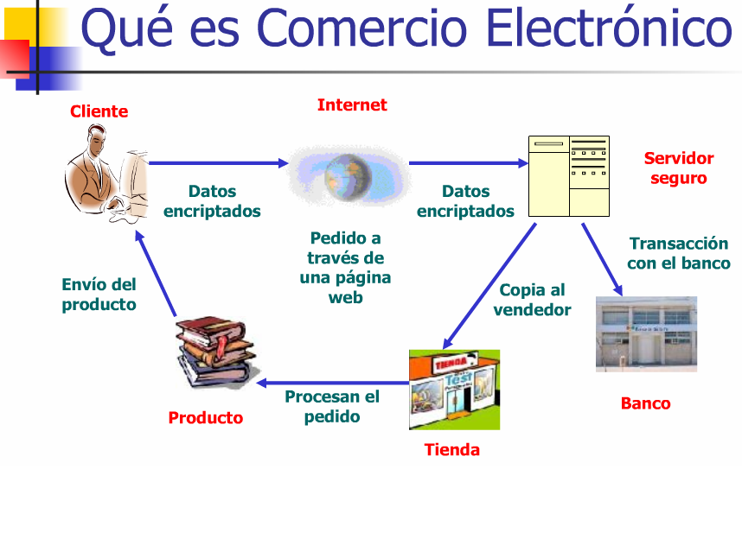

Slide 3
INTRODUCCION
El comercio electrónico se refiere a la integración dentro de la empresa de herramientas basadas en tecnologías de información y comunicación.
El termino comercio electrónico, de hecho solo cubre un aspecto de los negocios electrónicos, la utilización de un soporte electrónico para la relación comercial entre la empresa e individuos.

Slide 4

Comercio Electronico

Slide 5

¿QUÉ ES EL E- COMMERCE?
Entonces…
Conocido así por su nombre en ingles, consiste en la compra y venta de productos o de servicios a través de medios electrónicos, tales como internet y otras redes informáticas.

Slide 6
¿QUÉ ES EL COMERCIO ELECTRONICO?
El comercio electrónico consiste en la compra y venta de productos o de servicios a través de medios electrónicos, tales como internet, usando como forma de pago tarjetas de crédito.
La mayor parte del comercio electrónico consiste en la compra y venta de productos o servicios entre personas y empresas.

Slide 7


Slide 8
La cantidad de comercio llevada a cabo electronicamente ha crecido de manera extraordinaria debido a internet.
Una gran variedad de comercio se realiza de esta manera a traves de el marketing y publicidad en internet, el procesamiento de transacciones en linea y el intercambio electronico de datos.

Slide 9
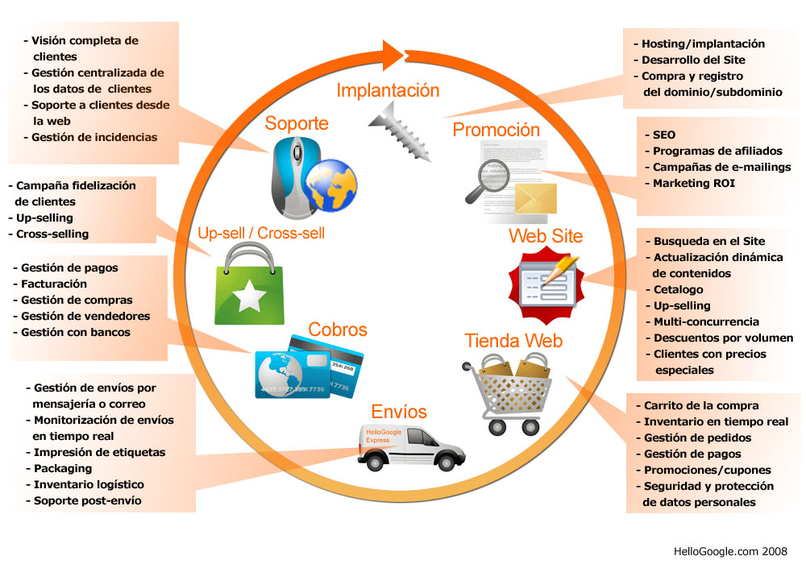

Slide 10
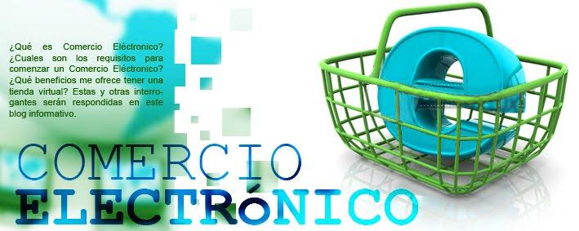
Estándares Universales
Beneficios del comercio electrónico
Hay un conjunto de estándares de tecnología, a saber estándares de internet.
Hay un conjunto de estándares de medios técnicos en todo el mundo.

Slide 11
Densidad de la información
La tecnología reduce los costos de la información y eleva la calidad. Los costos de comunicación, procesamiento y almacenamiento de la información se reducen en forma dramática. La información es abundante, económica y precisa.
La tecnología permite entregar mensajes personalizados a individuos y grupos.
La personalización de los mensajes de comercialización y la adecuación de productos y servicios se basan en las características individuales.

Slide 12
Existen 4 formas de Comercio Electrónico
E-commerce de Empresa a Cliente (B2C – business to costumer)
E-commerce de Empresa a Empresa (B2B – business to business)
E – commerce de Cliente a Ciente (C2C – costumer to costumer)
E-business – Negocio Electrónico

Slide 13
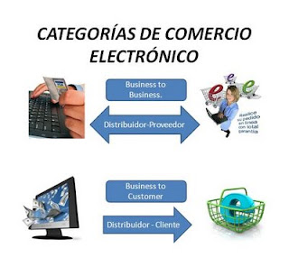

Slide 14
B2C
El comercio electrónico realizado entre empresas y usuarios, en ingles se llama business to consumer (B2C)
Modalidad de comercio electrónico en la cual las operaciones comerciales se realizan entre una empresa y sus usuarios finales.

Slide 15
B2B
El comercio electrónico realizado entre empresas es llamado en inglés Business-to-business o B2B.
El B2B puede estar abierto a cualquiera que esté interesado (como el intercambio de mercancías o materias primas), o estar limitado a participantes específicos pre-calificados (mercados electrónicos privados.)

Slide 16
C2C
El comercio electrónico realizado entre compradores llamado en inglés Costumer to Costumer.
Modalidad de comercio electrónico en la cual las operaciones comerciales se realizan entre cliente como, por ejemplo, los sitios donde se realizan subastas. Ej. www.ebay.com

Slide 17
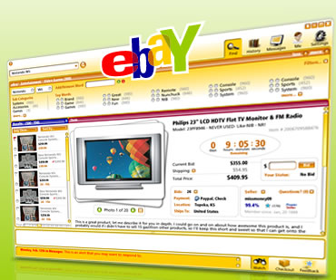

Slide 18

E – business Negocio Electrónico
Cualquier tipo de actividad empresarial realizada a través de las Tecnologías de al Información y las Comunicaciones . Ejemplo Artemis Edinter
www.artemisedinter.com

Slide 19
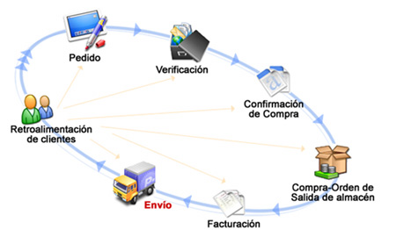
Proceso comercio electrónico

Slide 20
Comercio Electrónico y Publicidad en Internet
La publicidad en Internet tiene como principal herramienta la página web y su contenido, para desarrollar este tipo de publicidad, que incluye los elementos de: texto, link o enlace, banner, web, web blog, blog, logo, anuncio, audio, vídeo y animación; teniendo como finalidad dar a conocer el producto al usuario que está en línea, por medio de estos formatos y promover el e-commerce.

